Slide 1




KHỞI ĐỘNG: Gấu con vượt đại dương

Slide 2



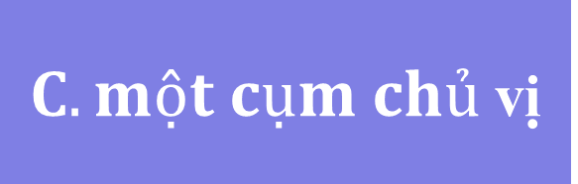


Điền vào chỗ trống để hoàn thành phát biểu sau:
Câu ghép là câu do … ghép lại.
$$A. một vế câu$$
$$B. nhiều vế câu$$
$C. một cụm chủ$ vị

Slide 3




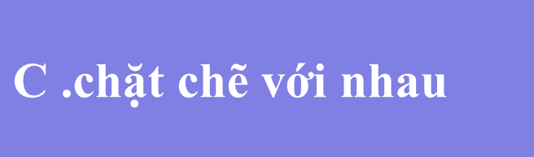
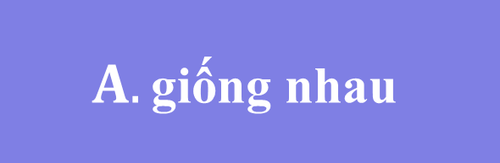
Các vế câu trong câu ghép có quan hệ:
$$A. \text{gi}\text{ố}\text{ng} \text{nhau}$$
$$B. \text{kh}\text{á}\text{c} \text{nhau}$$
$$\text{C}\text{ .} \text{ch}\text{ặ}\text{t} \text{ch}\text{ẽ }\text{v}\text{ớ}\text{i} \text{nhau}$$

Slide 4



Có mấy cách nối vế câu trong câu ghép ?
$$A. \text{M}\text{ộ}\text{t} \text{c}\text{á}\text{ch}$$
$$B. \text{Hai} \text{c}\text{á}\text{ch}$$
C$. \text{Ba} \text{c}\text{á}\text{ch}$

Slide 5

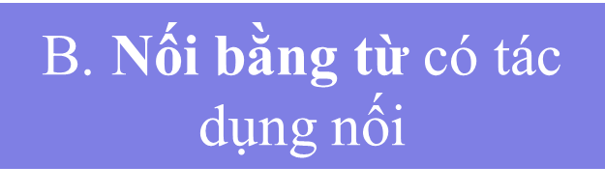
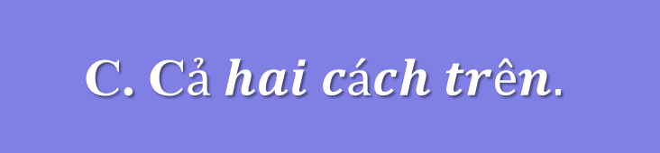

Các cách để nối các vế trong câu ghép là
$$\text{A}\text{.}Nối trực tiếp$$
$\text{B}\text{.} \text{N}\text{ố}\text{i} \text{b}\text{ằ}\text{ng} \text{t}\text{ừ}$ có tác dụng nối
C. C$ả hai cách trên.$

Slide 6

Luyện từ và câu
NỐI CÁC VẾ CÂU GHÉP
BẰNG QUAN HỆ TỪ

Slide 7
I. NHẬN XÉT
1.Tìm câu ghép trong đoạn trích sau:
Trong hiệu cắt tóc, anh công nhân I-va-nốp đang chờ tới lượt mình thì cửa phòng lại mở, một người nữa tiến vào... Một lát sau, I-va-nốp đứng dậy nói: “Đồng chí Lê-nin, giờ đã đến lượt tôi. Tuy đồng chí không muốn làm mất trật tự, nhưng tôi có quyền nhường chỗ và đổi chỗ cho đồng chí. Đó là quyền của tôi.”
Mọi người đều cho là I-va- nốp nói rất đúng. Lê-nin không tiện từ chối, đồng chí cám ơn I-va-nốp rồi ngồi vào ghế cắt tóc.

Slide 8
I. NHẬN XÉT
2. Xác định vế câu trong các câu ghép trên ?
3. Cách nối các vế câu trong các câu ghép trên có gì khác nhau?
1) Trong hiệu cắt tóc, anh công nhân I-va-nốp đang chờ tới lượt mình thì cửa phòng lại mở, một người nữa tiến vào...
2) Tuy đồng chí không muốn làm mất trật tự, nhưng tôi có quyền nhường chỗ và đổi chỗ cho đồng chí.
3) Lê-nin không tiện từ chối, đồng chí cám ơn I-va-nốp và ngồi vào ghế cắt tóc.

Slide 9
II. GHI NHỚ
1. Các vế trong câu ghép có thể được nối với nhau bằng một quan hệ từ hoặc một cặp quan hệ từ.

Slide 10
I. NHẬN XÉT
Câu 1: Trong hiệu cắt tóc, anh công nhân I-va-nốp đang chờ tới lượt mình thì cửa phòng lại mở, một người nữa tiến vào...

Slide 11
II. GHI NHỚ
1. Các vế trong câu ghép có thể được nối với nhau bằng một quan hệ từ hoặc một cặp quan hệ từ.
2. Những quan hệ từ thường được dùng là: và, rồi, thì, nhưng, hay, hoặc, ...

Slide 12
I. NHẬN XÉT
Câu 2: Tuy đồng chí không muốn làm mất trật tự, nhưng tôi có quyền nhường chỗ và đổi chỗ cho đồng chí.

Slide 13
II. GHI NHỚ
1. Các vế trong câu ghép có thể được nối với nhau bằng một quan hệ từ hoặc một cặp quan hệ từ.
2. Những quan hệ từ thường được dùng là: và, rồi, thì, nhưng, hay, hoặc, ...
3. Những cặp quan hệ từ thường được dùng là:
- vì... nên... ; do... nên... ; nhờ... mà...
- nếu... thì... ; giá... thì... ; hễ... thì...
- tuy... nhưng... ; mặc dù... nhưng...
- chẳng những... mà... ; không chỉ... mà...

Slide 14
III. LUYỆN TẬP
Bài 1
Tìm câu ghép trong đoạn văn dưới đây. Xác định các vế câu và các cặp quan hệ từ trong câu.
Nếu trong công tác, các cô, các chú được nhân dân ủng hộ, làm cho dân tin, dân phục, dân yêu thì nhất định các cô, các chú thành công. Muốn được như vậy, phải trau dồi đạo đức cách mạng.
HỒ CHÍ MINH

Slide 15
III. LUYỆN TẬP
Trong hai câu ghép ở cuối đoạn văn dưới đây, tác giả đã lược bớt quan hệ từ. Hãy khôi phục lại những từ bị lược và giải thích vì sao tác giả lược các từ đó.
Bài 2
Thái hậu ngạc nhiên nói:
- Vũ Tán Đường hết lòng vì ông, sao không tiến cử ?
Tô Hiến Thành tâu:
- (… ) Thái hậu hỏi người hầu hạ giỏi thì thần tiến cử Vũ Tán Đường. Còn Thái hậu hỏi người tài ba giúp nước (…) thần xin tiến cử Trần Trung Tá.
- (… ) Thái hậu hỏi người hầu hạ giỏi thì thần tiến cử Vũ Tán Đường. Còn Thái hậu hỏi người tài ba giúp nước (…) thần xin tiến cử Trần Trung Tá.
Nếu
thì
Theo Quỳnh Cư - Đỗ Đức Hùng

Slide 16
III. LUYỆN TẬP
Bài 3
Hãy chọn quan hệ từ thích hợp điền vào chỗ chấm.
a) Tấm chăm chỉ, hiền lành … Cám thì lười biếng độc ác.
còn
mà
b) Ông đã nhiều lần can gián …. vua không nghe.
c) Mình đến nhà bạn … bạn đến nhà mình ?
hay

Slide 17
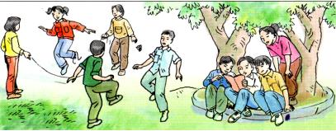
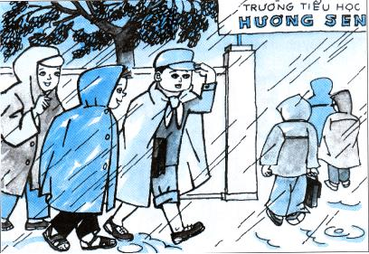
TRÒ CHƠI
Xem tranh, đặt câu

Slide 18
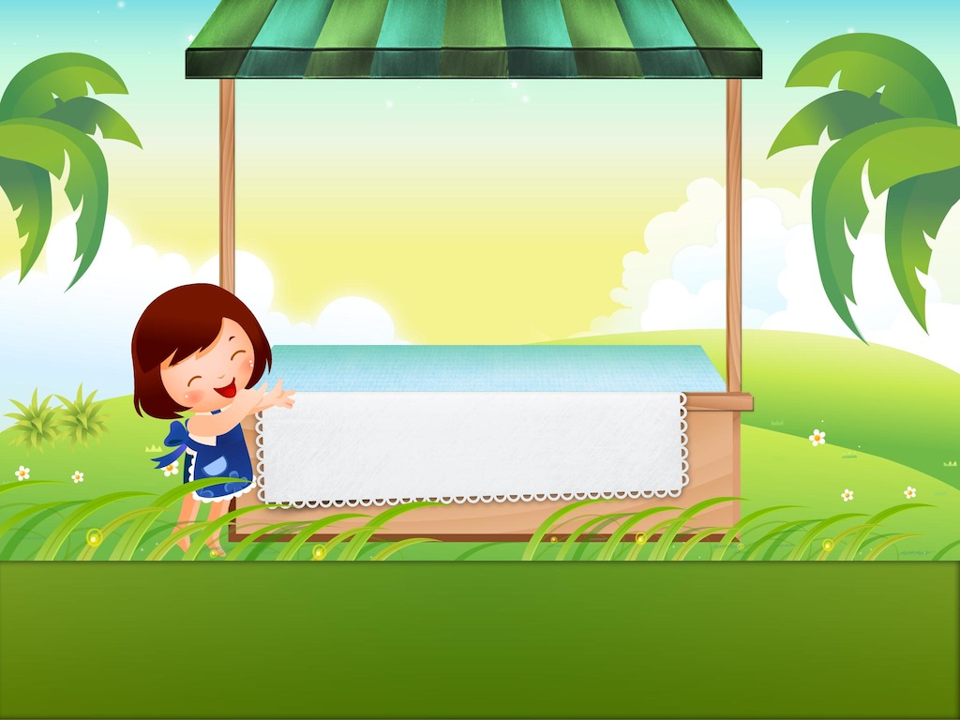
- Ôn lại kiến thức của bài và hoàn thành các bài tập.
- Chuẩn bị bài: Nối các vế câu ghép bằng quan hệ từ
Dặn dò

Slide 19
CHÚC CÁC EM HỌC GIỎI!

